Slide 1
資料結構與演算法
課程教學投影片

Slide 2
第四章–陣列結構的演算法應用
本章各段大綱
4-1 多項式的運算
4-2 捉大頭抽籤遊戲
4-3 魔術方塊
4-4 對獎演算法與資料結構

Slide 3
4-1 多項式的運算
p(x)=a_{n}x^{n}+a_{n-1}x^{n-1}+…+a₁x¹+a₀（運算式）
上列多項式可以用陣列存放係數，習慣是由大到小排列，以(n+2)的空間存放，
陣列表示法範例如下:
註標
0
1
2
n
n+1
陣列
n
a_{n}
a_{n-1}
...............
a₁
a₀
多項式階次要加以紀錄（紀錄於註標0的內容）
註標(i)與指數的關係是 指數=n-i+1

Slide 4
4-1 多項式的運算
法二指標之對應表
練習2
方程式係數以陣列表示為p(m)=a₃₁m³¹+a₁₅m¹⁵+a₇m⁷+a₃m³+a₁m¹
法一:設p(m)=a(31)m³¹+a(15)m¹⁵+a(7)m⁷+a(3)m³+a(1)m¹，以基本陣列表示法進行運算
法二:以右表之關係式列出註標x與指數y的關係
令p(m)=a(4)m³¹+a(3)m¹⁵+a(2)m⁷+a(1)m³+a(0)m¹，
假設關係式具有 y=a*2^{x}+b 型式，將下表x,y帶入，可解得
y=2*2^{x}-1=2^{(x+1)}-1，因此演算法可以迴圈及陣列帶入計算
註標x | 指數y
0 | 1
1 | 3
2 | 7
3 | 15
4 | 31
法一:基本陣列表示法之演算法
int a[n+2],i,pk=0,k=2; //此演算法中n=31
a[32]=n; // 存放項目大小, a[0]存放x⁰係數
a[1]=1;a[3]=3; a[7]=3;... // 給定係數
for(i=0;i<=n;i++)
pk=pk+a[i]*pow(k,i); // k=2, pow()得到2^{i}
法二:壓縮陣列表示法(於後說明)之演算法
int a[n+2],i,pk=0,k=2; //此演算法中n=4
a[5]=n; // a[5]不為係數項,用於存放項目大小
a[0]=1;a[1]=3; a[2]=7;... // 給定係數
for(i=0;i<=n;i++)
pk=pk+a[i]*pow(k,pow(2,(i+1))-1);
// k=2, pow()得到2^{i}
此演算法的時間複雜度與空間複雜度均O(n)
(n為迴圈大小，也是冪次項大小)
此演算法的時間複雜度與空間複雜度均O(n)
(注意:為迴圈大小，非冪次項大小)

Slide 5
4-1 多項式的運算
p(x)=3x¹⁰⁰+2x⁵⁰+ x²⁵+4 （運算式，求p(k)）
以基本陣列存放註標及係數，過於浪費空間
法一:壓縮陣列表示法如下:
V陣列代表係數，但V(0)放項目數m
W陣列代表冪次
Index
0
1
2
...
m
Index
0
1
2
3
4
V
m
a_{n}
a_{i}
...
a₀
V
4
3
2
1
4
W
n
i
...
0
W
100
50
25
0
int V[4+1],W[4+1],i,pk,k=2, m=4;
V[0]=m;
V[1]=3;V[2]=2;... // 設定係數
for(i=1;i<=m;i++)
pk=pk+V[i]*pow(k,W[i]);

Slide 6
4-1 多項式的運算
p(x)=3x¹⁰⁰+2x⁵⁰+ x²⁵+4 （運算式）
法二:壓縮陣列表示如下:
設非零項目m個，一維陣列W共2m+1，註標0存放項目m，其餘註標依序放入非零項目的係數及冪次。
0
1
2
3
4
...
...
2m-1
2m
W
m
a_{n}
n
...
...
...
...
a_{i}
i
第1項
第m項
0
1
2
3
4
5
6
7
8
W
4
3
100
2
50
1
25
4
0

Slide 7
p(x)=3x¹⁰⁰+2x⁵⁰+ x²⁵+4
以k帶入多項式，第i項值為：W[2*i-1]*pow(k,W[2*i])
0
1
2
3
4
5
6
7
8
W
4
3
100
2
50
1
25
4
0
第1項
第2項
第3項
第4項
以係數看
項次與註標關係
關係式為2*i-1
以冪次看
項次與註標關係
關係式為2*i
int W[2*4+1],i,pk,k=2, m=4; //m為項次
W[0]=m;
W[1]=3;W[2]=100;... // 設定係數,冪次
for(i=1;i<=m;i++)
pk=pk+W[2*i-1]*pow(k,W[2*i]);
項次 | 註標
1 | 1
2 | 3
3 | 5
4 | 7
項次 | 註標
1 | 2
2 | 4
3 | 6
4 | 8
空間複雜度:所需的空間數為2m+2(法一) 及2m+1(法二) ，複雜度為O(m)
時間複雜度:即迴圈數，O(m)

Slide 8
4-1-4 兩個變數的多項式的運算
-基本陣列表示法
基本陣列表示法如下，
宣告二維陣列(m+1)*(n+1):
範例
P(x,y)=x³+2x²y+3x+4y⁴+5y²+6
y⁰ y^{1 …………} y^{n}
 | 0 | 1 | 2 | 3 | 4
0 | 6 | 0 | 5 | 0 | 4
1 | 3 | 0 | 0 | 0 | 0
2 | 0 | 2 | 0 | 0 | 0
3 | 1 | 0 | 0 | 0 | 0
x⁰
x¹
:
:
x^{m}
a₀₀ a₀₁ ………… a_{1n}
a₁₀ a₁₁ ………… a_{2n}
:
:
計算時只要使用陣列的走訪
(由左至右，由上至下)
for(i=0;i<=m;i++)
for(j=0;j<=n;j++)
Pk=pk+A[i][j]*(x**i)*(y**j);
注意:此非完整C程式語法
a_{m1} a_{n2} ………… a_{mn}

Slide 9
4-1-4 兩個變數的多項式的運算
-壓縮陣列表示法
p(x,y)=x¹⁰⁰+2x⁵⁰y⁵⁰+3x²⁵y⁵⁰+4y¹⁰⁰+5
要以基本陣列表示時，此陣列有(m+1）*(n+1)空間，但只利用五個元素，因此以壓縮陣列表示較為節省空間
法一：壓縮陣列表示法1如下:V存放係數，XW存放X的冪項，YW存放Y的冪項，時間複雜度O(mn)
0
1
2
3
4
5
V
5
1
2
3
4
5
XW
100
50
25
0
0
YW
0
50
50
100
0

Slide 10
4-1-4 兩個變數的多項式的運算
-壓縮陣列表示法
p(x,y)=x¹⁰⁰+2x⁵⁰y⁵⁰+3x²⁵y⁵⁰+4y¹⁰⁰+5
法一：稀疏矩陣的壓縮陣列表示法
0
1
2
3
4
5
V
5
1
2
3
4
5
XW
100
50
25
0
0
YW
0
50
50
100
0
int V[m+1],XW[m+1],YW[m+1]…
for(i=0;i<=m;i++)
pk=pk+V[i]*(x**XW[i])*(y**YW[i]);
若共m個非零項，所需空間 3m+1，空間複雜度O(m)
執行迴圈m 次，時間複雜度O(m) ，效率比基本矩陣運算高出許多

Slide 11
4-1-4 兩個變數的多項式的運算
-壓縮陣列表示法
p(x,y)=x¹⁰⁰+2x⁵⁰y⁵⁰+3x²⁵y⁵⁰+4y¹⁰⁰+5 （運算式）
法二：稀疏矩陣的壓縮陣列表示法如下:
0 | 1 | 2 | 3 | 4 | 5 | 6 | … | 3r-2 | 3r-1 | 3r
r
第一項
係數 X冪次 Y冪次
第二項
第r項
0 | 1 | 2 | 3 | 4 | 5 | 6 | 7 | 8 | 9 | 10 | 11 | 12 | 13 | 14 | 15
5 | 1 | 100 | 0 | 2 | 50 | 50 | 3 | 25 | 50 | 4 | 100 | 0 | 5 | 0 | 0

Slide 12
4-1-4 兩個變數的多項式的運算
-壓縮陣列表示法
p(x,y)=x¹⁰⁰+2x⁵⁰y⁵⁰+3x²⁵y⁵⁰+4y¹⁰⁰+5 （運算式）
法二：稀疏矩陣的壓縮陣列表示法
0 | 1 | 2 | 3 | 4 | 5 | 6 | 7 | 8 | 9 | 10 | 11 | 12 | 13 | 14 | 15
5 | 1 | 100 | 0 | 2 | 50 | 50 | 3 | 25 | 50 | 4 | 100 | 0 | 5 | 0 | 0
int V[3m+1]…//非零項有m項
for(i=0;i<=m;i++)
pk=pk+V[3*i-2]*(x**V[3*i-1])*(y**V[3*i]);
若共m個非零項，所需空間 3m+1，空間複雜度O(m)
執行迴圈m 次，時間複雜度O(m) ，效率比基本矩陣運算高出許多

Slide 13
4-1 多項式的運算
4-1-5 多項式相加
基本陣列表示法的演算法
將相同註標的A矩陣與B矩陣資料相加即可
01
02
03
04
05
06
07
08
09
10
/* 演算法名稱：兩個多項式相加的演算法 (兩個多項式的項數要相同) */
/* 輸入：二個用陣列代表的多項式 */
/* 輸出：用陣列代表的二個多項式相加的結果 */
poyadd(A,B,C,n)
{
int A[n+2],B[n+2],C[n+2],i;
for (i=1;i<=n;i++)
C[i]=A[i]+B[i];
}

Slide 14
4-1 多項式的運算
4-1-5 多項式相加
陣列AV,AW代表A(x)多項式的係數及冪次，陣列BV,BW代表B(x)多項式的係數及冪次，底下為壓縮陣列表示法的演算法
比較A[i]及B[j] ，如果 i或j超過m，到步驟五
如果AW[i]=BW[j] ，即冪次相同，則CV[k]=AV[i]+BV[j] ，CW[k]=AW[i] ，k是目前多項式的項數，AW[i]及BW[j]運算後，i,j均往後加一
如果AW[i]>BW[j] ，即AW[i]冪次較高，則CV[k]=AV[i] ，CW[k]=AW[i] ，i往後加1，回至步驟1，再重新檢查。
如果AW[i]<BW[j] ，即BW[j]冪次較高，則CV[k]=BV[j] ，CW[k]=BW[j] ，j往後加1，回至步驟1，再重新檢查。
如果i=m+1，而j<m+1，代表B陣列尚有資料尚未運算，將B陣列剩餘的值全部搬到C陣列目前位置之後；如果i<m+1，而j=m+1，代表A陣列尚有資料尚未運算，將A陣列剩餘的值全部搬到C陣列目前位置之後。
範例:假設有二個多項式A(x)=x³+2x+2，B(x)=2x³+2x²+3，求C(x)=A(x)+B(x) ?

Slide 15
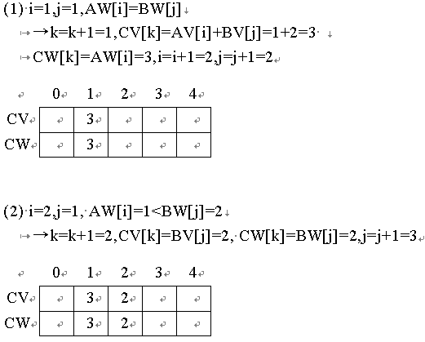
4-1 多項式的運算-多項式相加
範例:假設有二個多項式A(x)=x³+2x+2，B(x)=2x³+2x²+3，求C(x)=A(x)+B(x) ?
0
1
2
3
0
1
2
3
0
1
2
3
4
AV
3
1
2
2
BV
3
2
2
3
CV
AW
3
1
0
BW
3
2
0
CW

Slide 16
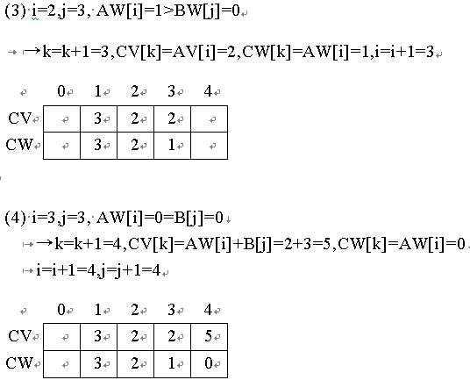
4-1 多項式的運算-多項式相加

Slide 17
4-1 多項式的運算
有關兩個多項式相加減的詳細演算法 (兩個多項式的項數不同),請參考程式4_1.cpp的函式
void polyadd(AV,AW,BV,BW,CV,CW);
polyadd演算法必須走訪過所有A、B陣列中的項目，所以走訪次數為A項次數+B項次數，假設A（x），B（x）多項式的非零項目分別有m₁和m₂個，則其時間複雜度為O(m₁+m₂)，0≤m₁,m₂≤n。最差情況是m₁=m₂=n，時間複雜度為O(n)
多項式減法運算的演算法與加法運算的演算法相類似，只是將加法運算改為減法運算

Slide 18
4-2 捉大頭抽籤遊戲
遊戲解釋:
捉大頭抽籤遊戲如下一頁的附圖，最上面一排是參加抽籤者的名字，最下面一排是籤號、獎品或工差。每個人依序順著直線往下走，當碰到有橫線時，即轉向橫向前進，碰到直線再往下，以此累堆，則只要橫線不要跨過3條直線（只能跨在二直線之間），則此遊戲執行完畢後，最上面一排的每個人會一一對應到最下面一排的位直，且是1對1對應。

Slide 19
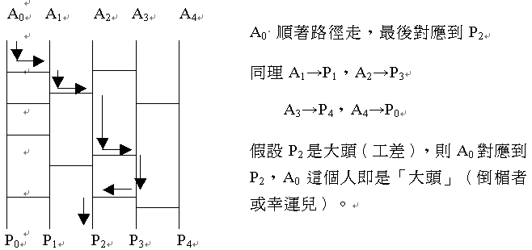
4-2 捉大頭抽籤遊戲
人名
簽號

Slide 20
4-2 捉大頭抽籤遊戲
遊戲的原理是應用到矩陣的交換運算，當你每劃一條橫線時，即代表這兩條直線的資料順序交換
例如上一頁的圖中，
原來{A₀,A₁,A₂,A₃,A₄}順序的資料，經過第0層橫線後的順序為{A₁,A₀,A₃,A₂,A₄}，再經過第1層橫線後的順序為{A₁,A₃,A₀,A₂,A₄}，以此類堆，到最後一排的順序為{A₄,A₁,A₀,A₂,A₃}，對應到{P_{0,}P₁,P₂,P₃,P₄}。

Slide 21
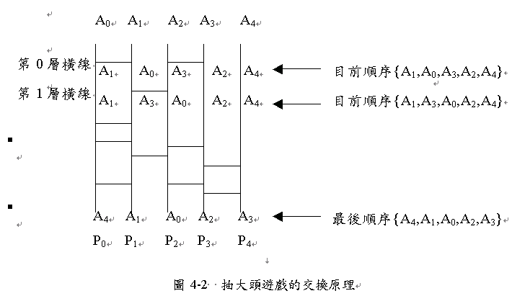
4-2 捉大頭抽籤遊戲

Slide 22
4-2 捉大頭抽籤遊戲
範例: 右圖之 變數設計
A陣列存放人名
‘A’ | ‘B’ | ‘C’ | ‘D’ | ...
A B C D...
B陣列存放編號
隨著演算過程變更順序
0 | 1 | 2 | 3 | ...
0 1 2 3...
1 | 0 | 3 | 2 | ...
1 0 3 2...
...
1 3 0 2...
...
3 1 0 2...
B陣列最後結果
3 | 1 | 2 | 0 | ...
3 1 2 0...
P陣列存放簽號
0 | 1 | 2 | ... | ...
0 1 2 3
預設2號為大頭

Slide 23
4-2 捉大頭抽籤遊戲
陣列M存放路徑佈局
A B C D...
0 1 2 3...
 | 0 | 1 | 2
0 | 1 | 0 | 1
1 | 0 | 1 | 0
2 | 1 | 0 | 0
3 | 0 | 0 | 1
1 0 3 2...
...
1 3 0 2...
3 1 0 2...
3 1 2 0...
0 1 2 3

Slide 24
4-2 捉大頭抽籤遊戲
捉大頭抽籤遊戲的演算法如下, 其中bighead演算法的時間複雜度計算是走訪M陣列元素的次數，共有(mr+1)*(mc+1)，其時間複雜度為O(mr*mc)。
01
02
03
04
05
06
07
08
09
10
11
12
13
14
15
/* 演算法名稱：捉大頭抽籤遊戲的演算法 */
/* 輸入：用陣列代表的資料,mr是最大層編號，mc是最大橫線編號 */
/* 輸出：捉大頭抽籤遊戲的結果 */
void bighead(A,B,P,M,mr,mc)
{
int i,j;
for(i=0;i<=mr;i++)
for(j=o;j<=mc;j++)
if(M[i][j]==1)swap(B[j],B[j+1]);
for(j=0;j<=mc;j++)
printf(“第%d位抽籤者，名字%C，對應到籤號%d”，
B[j],A[B[j]],P[j]);
/*假設A陣列存放字元*/
}

Slide 25
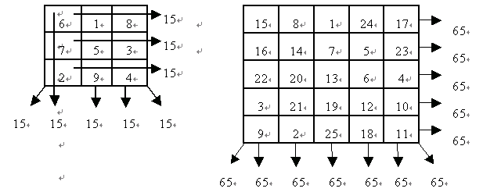
4-3 魔術方塊
「魔術方塊」是一個古老的問題，它是在一個n×n的矩陣中填入1到n²的數字，n為奇數，使得每一行、每一列，每條對角線、橫線及直線加總的值都相等，例如圖4-4即為3×3和5×5的魔術方塊。

Slide 26
4-3 魔術方塊
H.Coxeter提出產生魔術方塊的規則如下，且這規則可用程式來實作。
由1開始填資料，且放在第0列的中間位置，如果是n×n的魔術方塊，則宣告陣列A為此魔術方塊，註標編號由0~n-1，所以中間位置為(n-1)/2。
將魔術方塊想像成上下左右相接，往左上角填入下一個數字，則有下列情況：
(A)位置超出上方範圍，則用最底層相對應的位置。
(B)位置超出左邊範圍，則用最右邊相對應的位置。
(C)如果找到的位置已放入資料，則位置調為下一行，同一列位置且放入下一個數字。
(D)如果找到的位置未放入資料，則放入下一個數字。

Slide 27
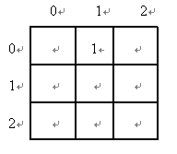
4-3 魔術方塊
以3×3魔術方塊的產生方式為例，說明如下：
1. (n-1)/2=(3-1)/2=1，所以M[0][1]=1

Slide 28
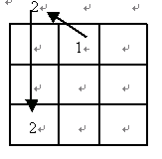
4-3 魔術方塊
2. (0,1)位置往左上的位置為(-1,0)，-1超出範圍，調整位置為(2,0)，放入2。

Slide 29
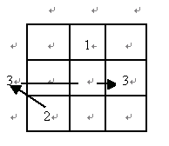
4-3 魔術方塊
3. (2,0)位置往左上的位置為(1,-1)，-1超出範圍，調整位置為(1,2)，放入3。

Slide 30
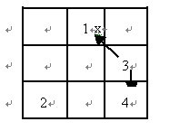
4-3 魔術方塊
4. (1,2)位置往左上的位置為(0,1)，目前已有資料，調整位置為往下，新位置為(2,2)，放入4。

Slide 31
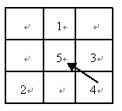
4-3 魔術方塊
5. (2,2)位置往左上的位置為(1,1)，放入5。

Slide 32
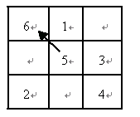
4-3 魔術方塊
6. (1,1)位置往左上的位置為(0,0)，放入6。

Slide 33
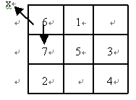
4-3 魔術方塊
7. (0,0)往左上的位置為(-1,-1)，-1超出範圍，調整位置為(2,2)，但(2,2)已有資料，所以往下，新位置為(1,0)，放入7。

Slide 34
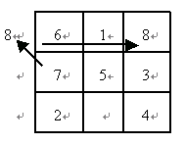
4-3 魔術方塊
8. (1,0)往左上的位置為(0,-1)，-1超出範圍，調整範圍為(0,2)，放入8。

Slide 35
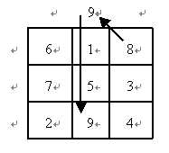
4-3 魔術方塊
9. (0,2)往左上的位置為(-1,-1)，-1超出範圍，調整範圍為(2,1)，放入9。

Slide 36
4-3 魔術方塊
公式推演
位置(i,j)左上角位置為(i-1,j-1)
  若(i-1)<0，則x座標調整為(i-1+n)
  若(j-1)<0，則y座標調整為(j-1+n)
  不管是否超出範圍，(i,j)左上角座標可以用下式求得
  若放置位置已有資料時則下移一行
p=(i-1+n)%n
g=(j-1+n)%n
p=(i+1)%n
課本範例及光碟程式均有錯

Slide 37
4-3 魔術方塊
01
02
03
04
05
06
07
08
09
10
11
12
13
14
15
16
17
18
19
20
21
22
23
/* 演算法名稱：魔術方塊的演算法 */
/* 輸入：一個正方形陣列M和維度n，n必須是奇數 */
/* 輸出：魔術方塊 */
void square(int *M,int n)
{
int p,q,k;
p=0;
q=(n-1)/2;
M[0][q]=1;
for(k=2;k<=n*n;k++)
{
p=(p-1+n)%n;
q=(q-1+n)%n;
if(M[p][q]>0)
{
p=(p+2+n)%n;
q=(q+1+n)%n;
M[p][q]=k;
}else{
M[p][q]=k;
}
}
}
課本範例及光碟程式均有錯

Slide 38
4-3 魔術方塊
square演算法中由一個迴圈所構成，其執行了n²-1次，時間複雜度為O(n²)，而n×n的魔術方塊至少要填入n²個數字，至少須Ω(n²)的時間，所以square演算法已達解這個問題的最佳演算法，其時間複雜度可表示為θ(n²)。

Slide 39
4-4 對獎演算法與資料結構
一般對獎的方式有許多型式
  統一發票對獎(統一發票號碼的後幾位與開獎號碼相同)
  序號對獎(用搖號碼球或抽籤方式開出中獎號碼，再從對獎資料中找尋是否有相同序號者)及樂透彩對獎。
以台灣發行的樂透彩為例，簽注的方式是從1到42的號碼中選出6個不重覆的號碼a₀，a₁，a₂，a₃，a₄，a₅，而主辦單位會開出6個號碼P₀，P₁，P₂，P₃，P₄，P₅，外加一個特別號P₆，得獎方式如下頁

Slide 40
4-4 對獎演算法與資料結構
頭獎：
  { a₀，a₁，a₂，a₃，a₄，a₅}={ P₀，P₁，P₂，P₃，P₄，P₅}
  即6個號碼完全相同。
貳獎：
  { a₀，a₁，a₂，a₃，a₄，a₅}中的5個號碼出現在{ P₀，P₁，P₂，P₃，P₄，P₅}中
  且另1個號碼等於P₆。
參獎
  { a₀，a₁，a₂，a₃，a₄，a₅}中有5個號碼出現在{ P₀，P₁，P₂，P₃，P₄，P₅}中
  且另1個號碼不等於P₆。
肆獎
  { a₀，a₁，a₂，a₃，a₄，a₅}中有4個號碼出現在{ P₀，P₁，P₂，P₃，P₄，P₅}中。
伍獎
  { a₀，a₁，a₂，a₃，a₄，a₅}中有3個號碼出現在{ P₀，P₁，P₂，P₃，P₄，P₅}中。

Slide 41
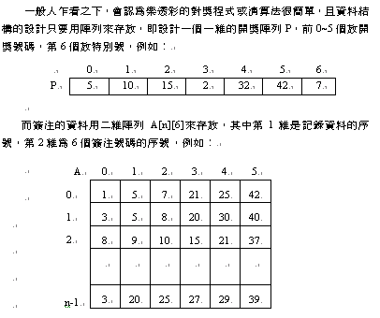
4-4 對獎演算法與資料結構

Slide 42
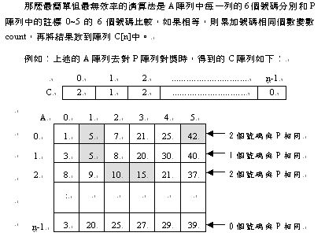
4-4 對獎演算法與資料結構

Slide 43
4-4 對獎演算法與資料結構
第一個演算法
  lottol演算法用了三個迴圈來比較A和P陣列的值，總共執行6×6×n=36n的比較次數，時間複雜度為O(n)。
01
02
03
04
05
06
07
08
09
10
11
12
13
14
15
/* 演算法名稱：對獎的演算法一 */
/* 輸入：對獎號碼陣列P,簽注號碼陣列A,n為號碼個數 */
/* 輸出：對獎結果陣列C */
void lottol(P,A,C,n)
{
int i,j,k;
for(i=0;i<=n-1;i++)
{
for(j=0;j<=5;j++)
for(k=0;k<=5;k++)
if(A[i][j]==p[k])
C[i]=C[i]+1;
}
}

Slide 44
4-4 對獎演算法與資料結構
第二個演算法
  條件:
    1. 如果lotto1演算法所用的資料結構陣列P除了特別號之外，其餘6個中獎號碼已排序過
    2. 陣列A中的每行(row)資料已排序
  比較的方法可以用類似多項式加法polyadd演算法一樣，第0個中獎號碼P[0]和第0個簽注號碼A[k][0]比較，則有下列情況：
  P[0]=A[k][0]，用i代表P的註標，j代表A的第2維註標，則i=i+1，j=j+1，預備再比較下一個號碼。
  P[0]>A[k][0]，代表P[0]比較大，則P[0]再準備與下一個A[k][1]比較，即j=j+1。
  P[0]<A[k][0]，代表P[0]比較小，則準備下一個P[1]與A[k][0]相比較，即i=i+1。

Slide 45
4-4 對獎演算法與資料結構
所以調整上述的想法後，其演算法步驟如下：
i=0;j=0。
如果i或j超出5，跳至步驟6。
如果P[i]=M[k][j]，則count[k]=count[k]+1，i=i+1，j=j+1，回到步驟2。
如果P[i]>M[k][j]，則j=j+1，回到步驟2。
如果P[i]<M[k][j]，則i=i+1，回到步驟3。
結束。

Slide 46
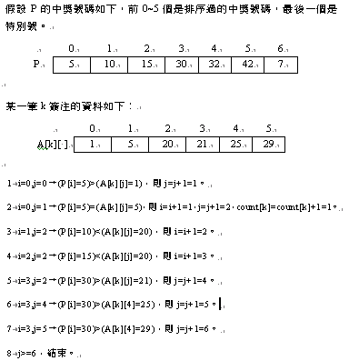
4-4 對獎演算法與資料結構

Slide 47
4-4 對獎演算法與資料結構
由上述演算步驟和說明可得知lotto2演算法如下
01
02
03
04
05
06
07
08
09
10
11
12
13
14
15
16
17
18
19
20
21
22
23
24
/* 演算法名稱：對獎的演算法二 */
/* 輸入：對獎號碼陣列P,簽注號碼陣列A,n為號碼個數 */
/* 輸出：對獎結果陣列C */
void lotto2(P,A,C,n)
{
int i,j,k;
for(k=0;k<=n-1;k++)
{
i=o;j=0;
while(i<=6&&j<=6)
{
if(P[i]==A[k][j])
{
i++;j++;
C[k]=C[k]+1;
}
else if(P[i]>A[k][j])
i++;
else
j++;
}
}
}

Slide 48
4-4 對獎演算法與資料結構
述lotto2演算法用了一個不定迴圈while，執行迴圈的次數最少6次(當6個號碼都一樣時)，最多12次(當i，j的值皆從0開始，逐步遞增到6時)，如果有n筆資料，則最佳情況是執行6n次，最差情況是執行12n次，時間複雜度雖然也是O(n)，但是就實際執行次數來看，它比reloto1演算法的固定36n次，兩者相比為1/6~1/3倍，即lotto2較lotto1快3至6倍。而且lotto2演算法是用到多項式加法polyadd演算法的原理，所以學習「資料結構與演算法」時，所學習過的方法或結構，並不是只限用於解決該類問題而已，而是廣泛地吸收各種演算法的原理和結構設計，以利於應用在各類問題的解答。

Slide 49
4-4 對獎演算法與資料結構
第三個演算法
前述lotto1及lotto2研算法以比較數字為基礎
只要提取陣列註標的值再加以累加即可得到相同數字的個數
方法:
  陣列P的大小改為43(註標由0~42) ，陣列數值以0或1標示中簽號碼
  例如中獎號碼為5,10,15,22,32,42，則P陣列為
  簽注號碼為A[k][j] ，欲知第k筆的第j個號碼是否中獎，只要提出P陣列註標為A[k][j]的值即可知道，並將其值加到C[k]中
    C[k]=C[k]+P[A[k][j]]
    如果號碼相同，則C[k]會加1否則加0
  要計算一筆資料中獎號碼，只要用一層迴圈取得簽注號碼，再應用上述程式即可。
1 | 2 | 3 | 4 | 5 | 6 | 7 | 8 | 9 | 10 | 11 | 12 | 13 | 14 | 15 | . | . | . | 41 | 42
0 | 0 | 0 | 0 | 1 | 0 | 0 | 0 | 0 | 1 | 0 | 0 | 0 | 0 | 1 | . | . | . | 0 | 1
for(j=0;j<6;j++)
C[k]=C[k]+P[A[k][j])

Slide 50
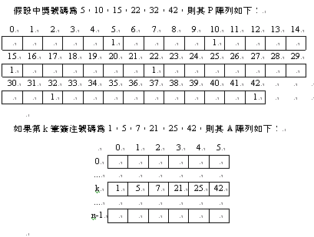
4-4 對獎演算法與資料結構

Slide 51
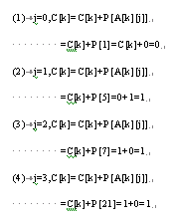
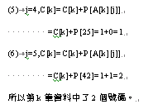
4-4 對獎演算法與資料結構

Slide 52
4-4 對獎演算法與資料結構
01
02
03
04
05
06
07
08
09
10
11
/* 演算法名稱：對獎的演算法三 */
/* 輸入：對獎號碼陣列P,簽注號碼陣列A,n為號碼個數 */
/* 輸出：對獎結果陣列C */
void lotto3(P,A,C,n)
{
int k,j;
for(k=0;k<=n-1;k++)
for(j=0;j<=6;j++)
C[k]=C[k]+P[A[k][j]];
}

Slide 53
4-4 對獎演算法與資料結構
第4個演算法
將多個數字的比較換算為一個數字的比較
  （執行時間：比較敘述 > 一般的四則運算）
樂透數字為6個1~42的數字(現在小樂透1~38,大樂透為1~49)
以原先設計的開獎陣列P每個號碼(由小到大)分別乘上100⁵, 100⁴, 100³, 100², 100¹, 100⁰, 則得到新數字PM
PM=100⁵*P[0]+100⁴*P[1]+100³*P[2]+100²*P[3]+100¹*P[4]+100⁰*P[5]

Slide 54
4-4 對獎演算法與資料結構
例如6個號碼5，10，15，22，32，42經上述公式換算結果PM=51015223242。則樂透彩的演算法如下：
01
02
03
04
05
06
07
08
09
10
11
12
13
14
15
16
17
18
19
/* 演算法名稱：對獎的演算法四 */
/* 輸入：對獎號碼陣列P,簽注號碼陣列A,n為號碼個數 */
/* 輸出：對獎結果陣列C */
void lotto4(P,A,C,n)
{
int i,j;
long PM,AM;
PM=0;AM=0;
for(i=0;i<=6;i++)
PM=PM+P[i]*10**(2*i)
for(i=0;i<=n-1;i++)
{
for(j=0;j<=6;j++)
AM=AM+A[i][j]*10**(2*j);
if(PM==AM)
C[i]=C[i]+1;
}
}

Slide 55
4-4 對獎演算法與資料結構
lotto4演算法的執行次數計算包括產生PM的6次，產生AM共有6n次，比較PM和AM共有n次，所以共有6+6n+n=6+7n次，時間複雜度是O(n)。
但lotto4只能比較出數字是否完全一樣，且數字序列必須先排序過，因為第k筆的數字全中時C[k]=1，否則C[k]=0，而lotto3演算法可由C[k]的值得知簽中幾個號碼，C[k]的值界於0~6之間。
Lotto4演算法主要是介紹有時候設計演算法時，可以朝數字系統方向思考，例如第13章介紹的雜湊函數即是利用雜湊法將資料安排在特定的位置，可利用於資料的搜尋，此即大家所執知的雜湊搜尋演算法。

Slide 56
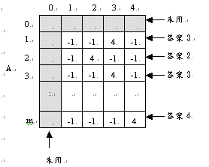
4-4-5 問卷調查與電腦閱卷
以電腦閱卷模仿lotto3演算法為例，假設題目皆是選擇題，選答有1，2，3，4四種情況，共有m題，答對者給4分，答錯者倒扣1分，則可以宣告答案的陣列A為二維陣列，第1維是題目序號，第2維是答案序號，陣列中所存放的值是4或-1，4代表選答正確給4分，-1代表選答錯誤倒扣1分，則其結構如下：

Slide 57
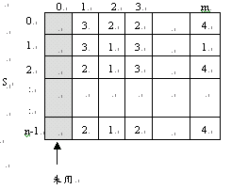
4-4-5 問卷調查與電腦閱卷
另考生作答的資料以二維陣列S來存放，第1維是考生序號，第2維是題目序號，S陣列存放的資料為作答資料，則其陣列結構如下：

Slide 58
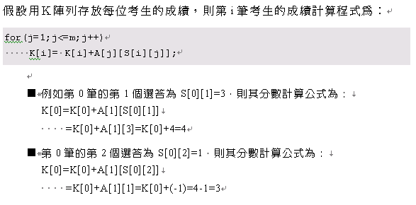
4-4-5 問卷調查與電腦閱卷

Slide 59
4-4-5 問卷調查與電腦閱卷
電腦閱卷的演算法如下：
01
02
03
04
05
06
07
08
09
10
11
/* 演算法名稱：電腦閱卷的演算法 */
/* 輸入：A為答案陣列資料,S作答陣列資料 */
/* 輸出：K為考生的陣列成績資料 */
void comexam(A,S,K,m,q,n)
{
int A[m+1][q+1],S[n][m+1],K[n];
for(i=0;i<=n-1;i++)
for(j=0;j<=m;j++)
R[i]=R[i]+A[j][S[i][j]];
}

